Slide 1
ĐỀ TÀI: TÌM HIỂU VÀ NGHIÊN CỨU HỆ THỐNG GIÁM SÁT DỊCH VỤ MẠNG BẰNG PHẦN MỀM MANAGERENGINE OPMANAGER.
GVHD : TS. Hoàng Hữu Đức
Sinh viên : Bùi Hữu Hảo 18IT4
Nguyễn Hữu Dũng 18IT4
Nguyễn Văn Bình 18IT4
Nguyễn Thành Đạt 18IT4

Slide 2
Tổng quan
Giám sát mạng
Mục tiêu bảo mật
OpManager
Tính năng của OpManager
Mô hình triển khai
Công cụ giám sát
Triển khai giám sát dịch vụ

Slide 3
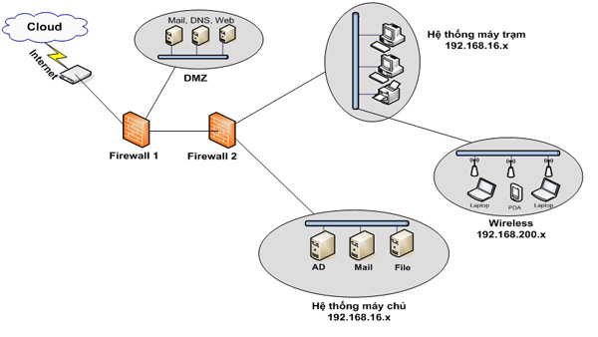
Giám sát mạng
Giám sát mạng là việc giám sát, theo dõi và ghi nhận những luồng dữ liệu mạng.
Giảm thiểu tối đa các sự cố làm gián đoạn hoạt động của hệ thống mạng

Slide 4

Mục tiêu bảo mật
Ngăn chặn
Phát hiện
Phục hồi
Notes:
Ngăn chặn kẻ tấn công vi phạm các chính sách bảo mật
Phát hiện các vi phạm chính sách bảo mật
Chặn các hành vi vi phạm đang diễn ra, đánh giá và sửa lỗi . Tiếp tục hoạt động bình thường ngay cả khi tấn công đã xảy ra

Slide 5

OpManager
OpManager là giải pháp giám sát mạng và máy chủ thời gian thực cung cấp thông tin chi tiết hơn qua trên bộ cơ sở hạ tầng mạng.
Sản phẩm bao gồm nhiều tính năng như giám sát mạng chủ động và phản ứng thời gian thực, giám sát máy chủ vật lý & ảo
Số liệu trình bày trực quan đa dạng qua các bảng số liệu trực tiếp và đồ thị, các cảnh báo theo ngưỡng

Slide 6

Tính năng của OpManager
Giám sát thiết bị mạng
Trình phân tích nhật ký sự kiện
Bộ định tuyến và chuyển mạch
Hệ thống phát hiện
Ngăn chặn xâm nhập
Tường lửa

Slide 7
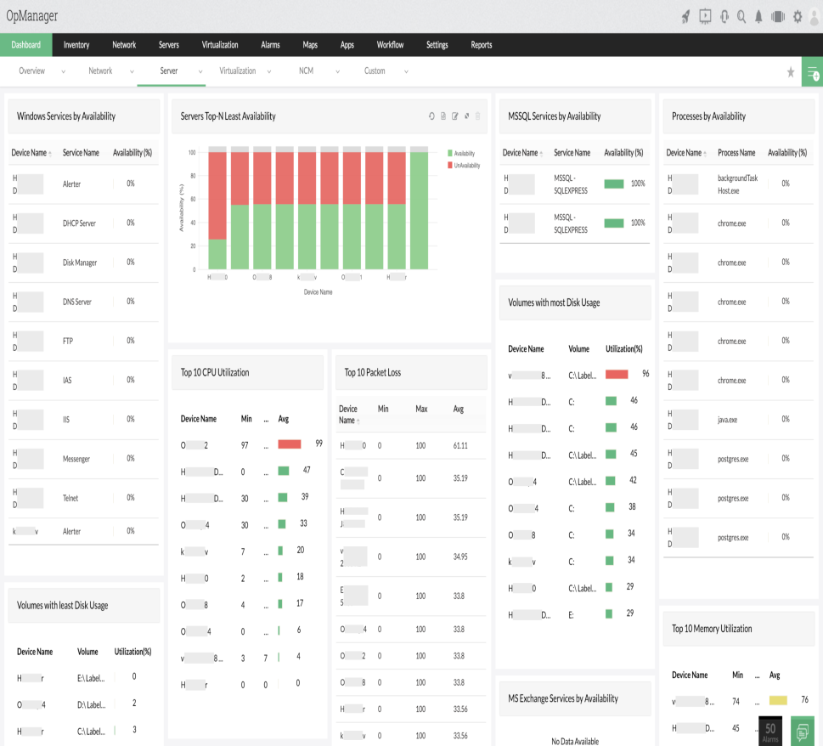
Mô hình triển khai
Vùng SV: là vùng chứa các server như (FTP server, Web Server) để giảm sát các server này ta sử dụng phần mềm giám sát OpManager.Triển khai dự tính gồm: 1 Máy ảo Windown Server 2012 + 1 phần mềm OpManager

Slide 8
Công cụ giám sát
Dịch vụ giám sát WMI là một tính năng nổi bật của OpManager.
Điều quan trọng là giám sát hiệu suất WMI của các máy chủ và thiết bị của bạn để duy trì tình trạng mạng.
Để giám sát bằng giao thức màn hình WMI, OpManager phải được cài đặt trên Windows Server.
Notes:
Bên cạnh đó, thiết bị mà OpManager được cài đặt và các thiết bị Windows từ xa được giám sát phải có các dịch vụ WMI, RPC và DCOM được bật trên chúng. Đây là một yêu cầu của giao thức giám sát WMI của Windows.

Slide 9
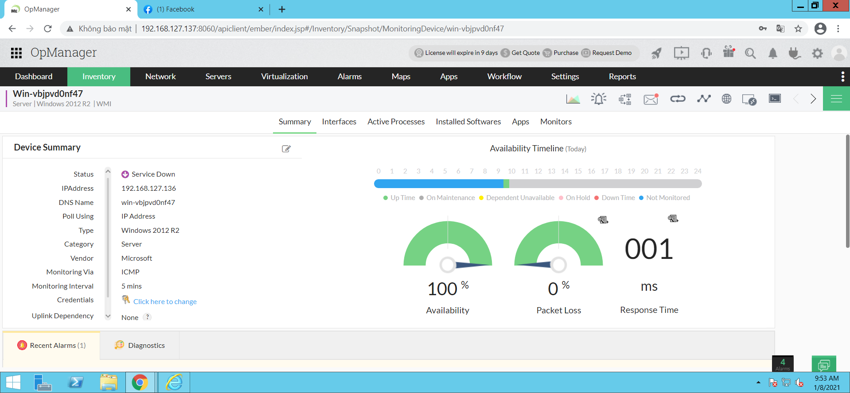
Triển Khai Giám sát dịch vụ
Opmanager đã kết nối với máy ip 192.168.127.136

Slide 10
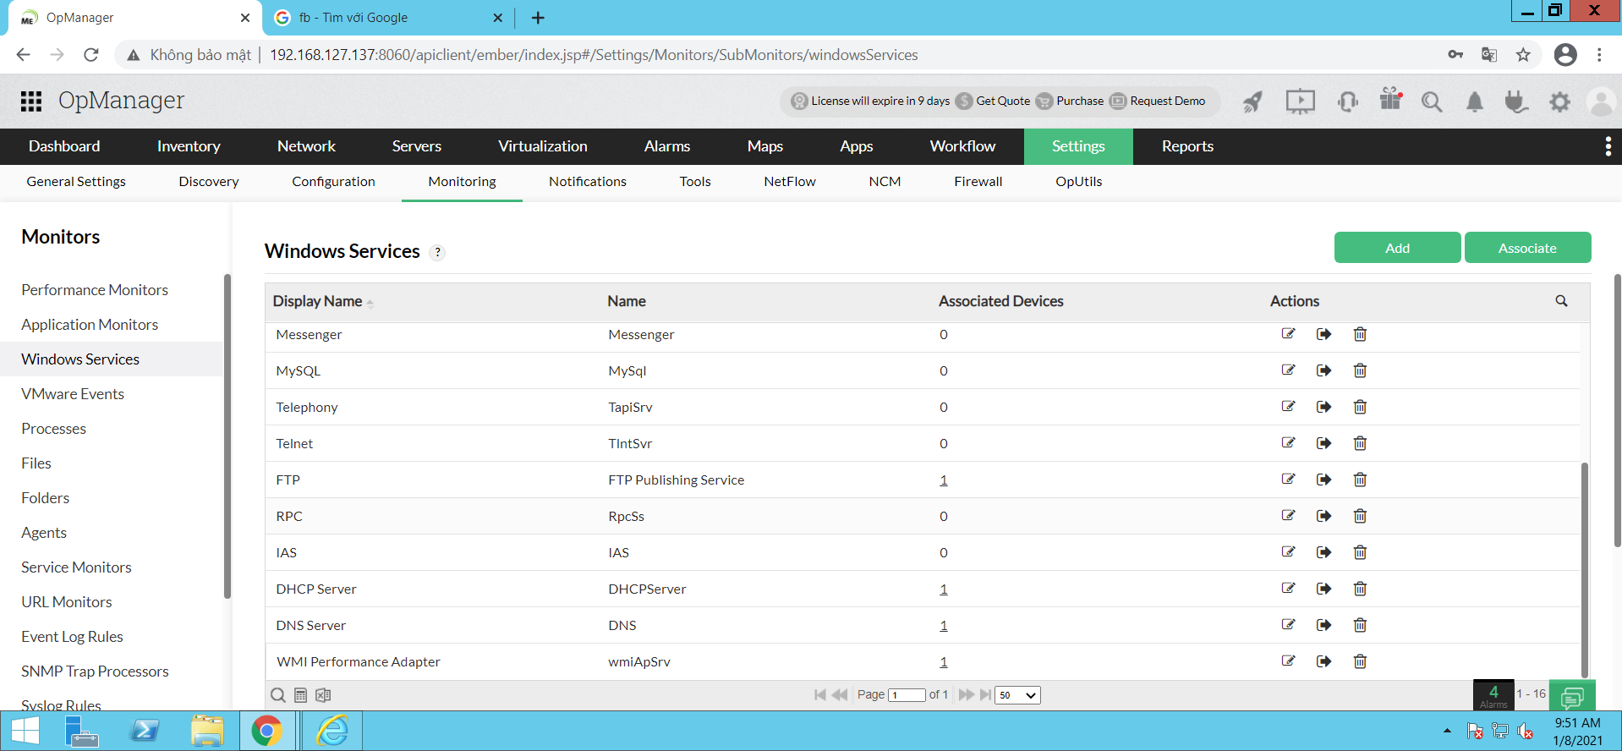
Triển Khai Giám sát dịch vụ
Liên kết Màn hình Dịch vụ Windows với một số thiết bị

Slide 11
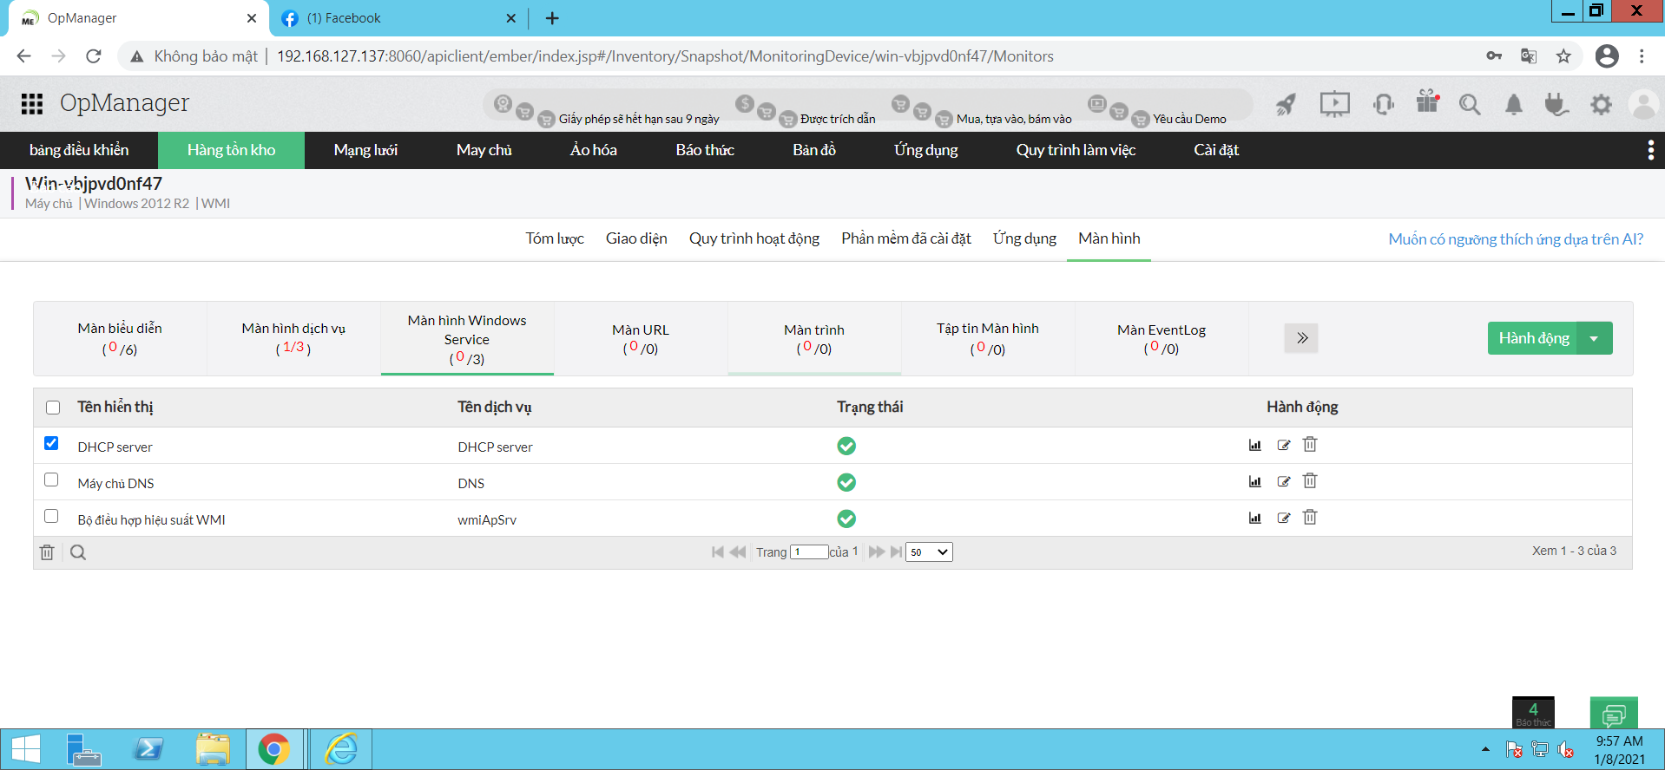
Triển Khai Giám sát dịch vụ
Các dịch vụ được giám sát

Slide 12
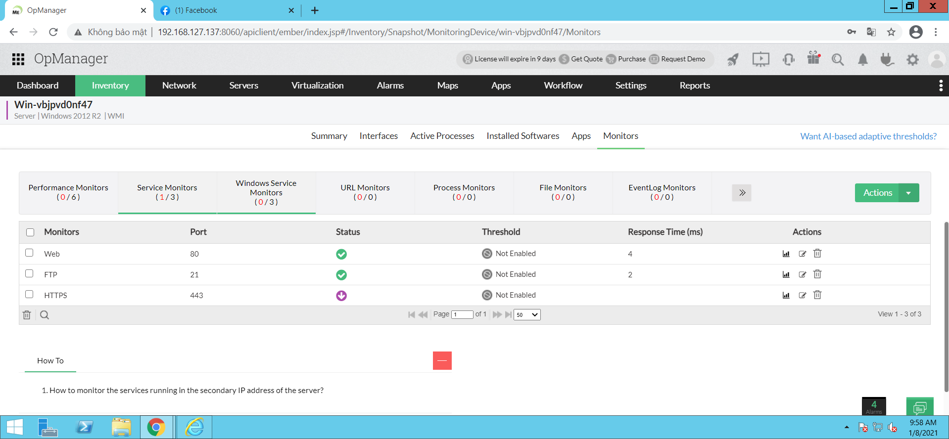
Triển Khai Giám sát dịch vụ
Các dịch vụ được giám sát

Slide 13


